Slide 1
TỔNG LIÊN ĐOÀN LAO ĐỘNG VIỆT NAM TRƯỜNG ĐẠI HỌC TÔN ĐỨC THẮNG KHOA CÔNG NGHỆ THÔNG TIN
BÁO CÁO GIỮA KỲ MÔN
PHÂN TÍCH XÁC SUẤT VÀ GIẢI THUẬT NGẪU NHIÊN
DỰ ĐOÁN BIẾN ĐỘNG CHỈ SỐ CỔ PHIẾU VÀ GIÁ CỔ PHIẾU DỰA TRÊN DỮ LIỆU XÁC ĐỊNH XU HƯỚNG VÀ CÁC KỸ THUẬT HỌC MÁY
GVHD: TS NGUYỄN CHÍ THIỆN
Thực hiện: HỒNG QUANG VINH - 186005004
NGUYỄN ĐẠI THỊNH - 186005035

Slide 2
MỤC LỤC
Giới thiệu bài toán
Dữ liệu nghiên cứu
Kết quả thực nghiệm
Các mô hình dự đoán
Kết luận

Slide 3
GIỚI THIỆU BÀI TOÁN
Nghiên cứu thị trường chứng khoán Ấn Độ trên 10 năm dữ liệu lịch sử từ 2003-2012.
Hai cổ phiếu là Reliance Industries và Infosys Ltd.
Hai chỉ số giá cổ phiếu CNX Nifty và S&P Bombay (BSE) Sensex.
Việc dự đoán chỉ số chứng khoán và giá cổ phiếu là tương đối khó khăn, dựa trên 2 cách tiếp cận:
Tính toán 10 thông số kỹ thuật sử dụng dữ liệu giao dịch chứng khoán (giá mở, cao, thấp và đóng).
Biểu diễn các tham số này dưới dạng dữ liệu xác định xu hướng.

Slide 4
GIỚI THIỆU BÀI TOÁN
Các mô hình được sử dung là:
Artificial Neuron Network (ANN).
Support Vector Machine (SVM).
Random Forest.
Naive-Bayes Classifier.

Slide 5
GIỚI THIỆU BÀI TOÁN
Trước khi đầu tư vào một cổ phiếu, các nhà đầu tư thường sử dụng 2 phương pháp để đánh giá:
Phương pháp phân tích cơ bản: Dựa vào giá trị thực của cổ phiếu, hiệu suất của ngành công nghiệp và nền kinh tế, môi trường chính trị,… => Đưa ra kết luận có nên đầu tư hay không.
Phương pháp đánh giá trên thống kê:
Dựa trên giá và lượng giao dịch trong quá khứ.
Sử dụng biểu đồ để xác định cách cổ phiếu có thể xảy ra trong tương lai.
=> Nếu thông tin thu được từ giá cổ phiếu được xử lý hiệu quả và áp dụng thuật toán thích hợp thì xu hướng cổ phiếu và chỉ số giá cổ phiếu sẽ được dự đoán.

Slide 6
GIỚI THIỆU BÀI TOÁN
Nhiều kỹ thuật đã được phát triển để dự đoán xu hướng cổ phiếu từ nhiều năm trước.
Vì dữ liệu cổ phiếu có thể phân loại thành dữ liệu chuỗi thời gian(time-series) không cố định, các thuật toán phi tuyến tính đã học máy được sử dụng.
Mạng nơ-ron nhân tạo (ANN) và Support Vector Machine (SVM) là 2 thuật toán được sử dụng rộng rãi nhất.

Slide 7
GIỚI THIỆU BÀI TOÁN
Mỗi thuật toán có cách riêng để học các mẫu, các mô hình được đề xuất trước đây bao gồm:
Hassan, Nath, và Kirley (2007) đề xuất kết hợp Hidden Markov Model (HMM), Artificial Neural Networks (ANN) và thuật toán di truyền (GA) để dự báo hoạt động thị trường tài chính.
Wang và Leu (1996) đề xuất sử dụng ANN, chuyển giá cổ phiếu thành các giá trị độc lập làm đầu vào cho HMM, hữu ích trong việc dự báo xu hướng giá giữa kỳ tại thị trường chứng khoán Đài Loan.
Chen, Leung và Daouk (2003) nghiên cứu mạng lưới thần kinh song phương (PNN) để dự báo hướng của chỉ số.
Huang, Nakamori và Wang (2005) đề xuất SVM để dự báo hướng di chuyển hàng tuần của chỉ số NIKKEI 225.
Notes:
Wang và Leu (1996): Kết quả thực nghiệm cho thấy các mạng được đào tạo sử dụng dữ liệu hàng tuần trong vòng 4 năm có khả năng dự đoán xu hướng thị trường lên đến 6 tuần với độ chính xác chấp nhận được.

Slide 8
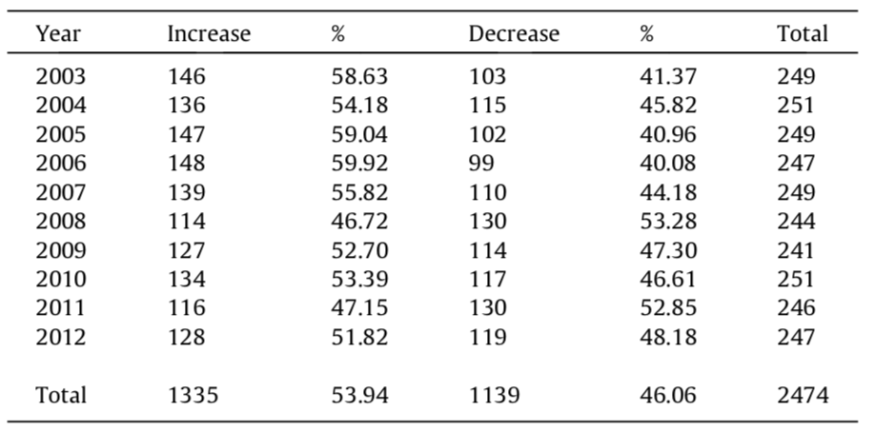
DỮ LIỆU NGHIÊN CỨU
Mười năm dữ liệu của tổng hai chỉ số giá cổ phiếu (CNX Nifty, S & P BSE Sensex) và hai cổ phiếu (Reliance Industries, Infosys Ltd.) từ tháng 1 năm 2003 đến tháng 12 năm 2012 được sử dụng.
Notes:
Wang và Leu (1996): Kết quả thực nghiệm cho thấy các mạng được đào tạo sử dụng dữ liệu hàng tuần trong vòng 4 năm có khả năng dự đoán xu hướng thị trường lên đến 6 tuần với độ chính xác chấp nhận được.

Slide 9
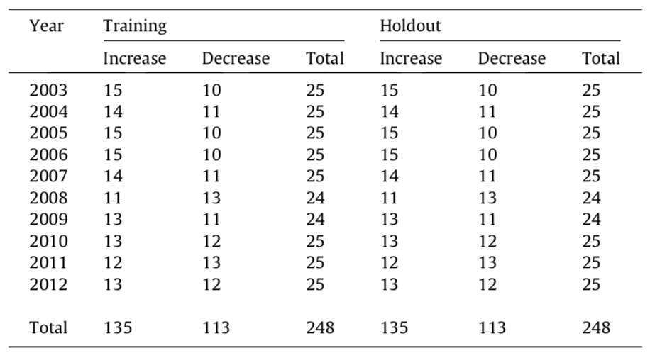
DỮ LIỆU NGHIÊN CỨU
Sử dụng 20% dữ liệu làm dữ liệu để xác định tham số của các mô hình dự đoán, chia thành tập huấn luyện (training) và tổ chức (holdout), mỗi bộ bao gồm 10% toàn bộ dữ liệu.
Được xây dựng bằng cách lấy tỉ lệ bằng nhau từ mỗi năm trong 10 năm, tỉ lệ phân trăm tăng giảm trong mỗi năm cũng được duy trì.

Slide 10
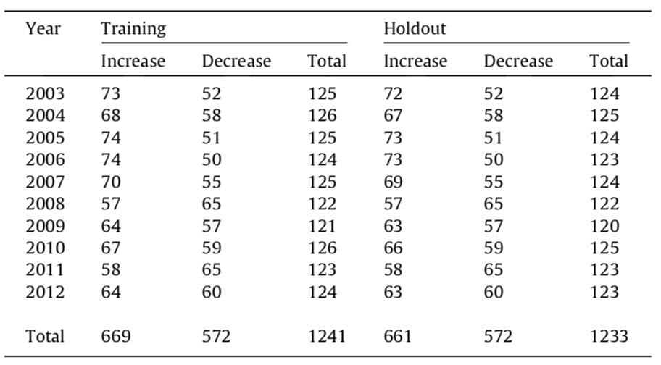
DỮ LIỆU NGHIÊN CỨU
Các tham số tối ưu cho các mô hình dự đoán thu được bằng các thí nghiệm trên dữ liệu lựa chọn tham số.
Đưa ra bộ dữ liệu so sánh ANN, SVM, Random forest và Naive-Bayes, bao gồm toàn bộ 10 năm dữ liệu và chia 50-50 cho training và holdout.

Slide 11
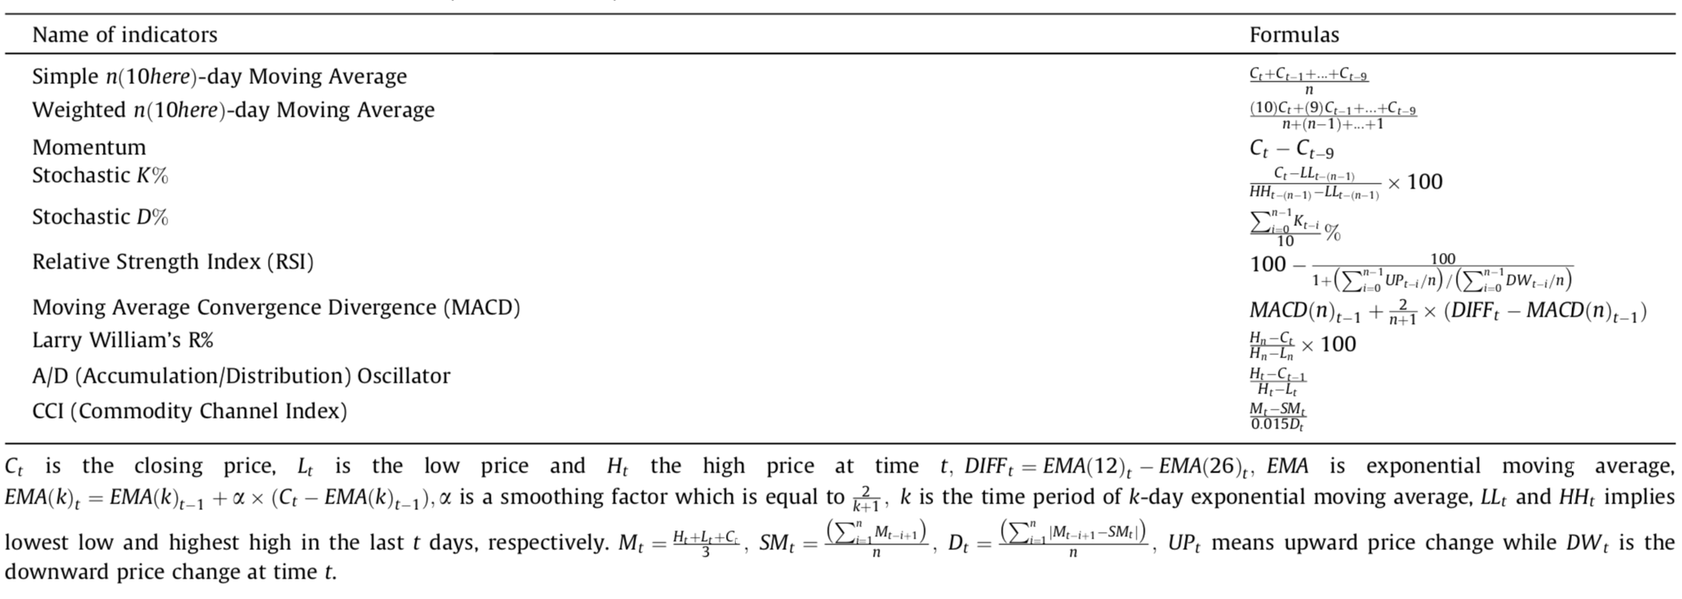
DỮ LIỆU NGHIÊN CỨU
Các chỉ số kĩ thuật được sử dụng để dự đoán

Slide 12
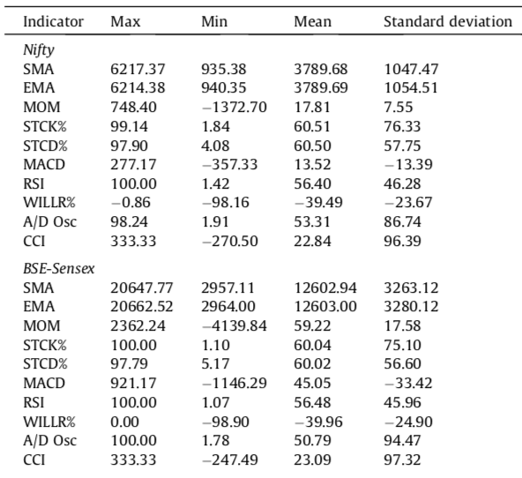
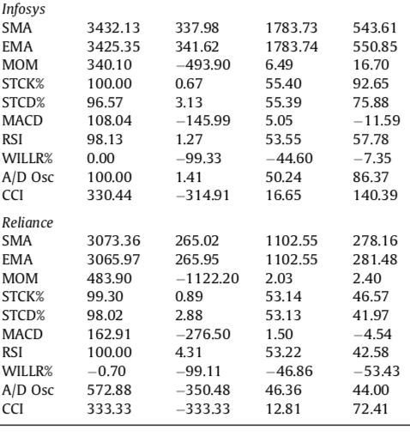
DỮ LIỆU NGHIÊN CỨU
Bảng tóm tắt các chỉ số.

Slide 13
DỮ LIỆU NGHIÊN CỨU
Hai cách tiếp cận được sử dụng:
Sử dụng biểu diễn giá trị liên tục (Chuỗi thời gian thực): Mỗi chỉ số kỹ thuật được tính toán dựa trên công thức có giá trị liên tục. Các giá trị được chuẩn hoá trong phạm vi giữa [-1,+1].
Sử dụng biểu diễn xác định xu hướng (Tính chất rời rạc): Một lớp quyết định mới được sử dụng để chuyển đổi giá trị liên tục thành rời rạc, được gọi là ‘‘Trend Deterministic Data Preparation movement”.
Công việc của các lớp này là chuyển đổi giá trị liên tục thành -1 hoặc +1 bằng cách xem xét thuộc tính này trong quá trình rời rạc. Trong đó, +1 biểu thị đi lên, -1 là đi xuống.

Slide 14
DỮ LIỆU NGHIÊN CỨU
Moving Average (MA) – Đường trung bình động: Tạo ra giá trung bình được cập nhật liên tục. Nếu giá cao hơn MA thì xu hướng tăng, ngược lại giảm.
STCK%, STCD% và Williams R% là các dao động ngẫu nhiên. Khi các dao động ngẫu nhiên đang tăng lên, giá cổ phiếu có thể sẽ tăng lên và được biểu thị dưới dạng +1.
MACD đi theo xu hướng của cổ phiếu, MACD tăng thì giá cổ phiếu tăng, biểu thị dưới dạng +1 và ngược lại.
RSI thường được sử dụng để xác định các điểm mua quá mức và bán quá mức, nằm trong khoảng từ 0-100. Nếu quá 70 => mua quá mức => có thể giảm giá => biểu thị -1 (ngược lại nhỏ hơn 30).

Slide 15
DỮ LIỆU NGHIÊN CỨU
CCI đo lường sự khác biệt giữa thay đổi giá cổ phiếu và thay đổi giá trung bình.
Bộ dao động A/D: tuân theo xu hướng, nếu giá tại thời điểm “t” lớn hơn “t - 1” thì xu hướng tăng, biểu thị +1 và ngược lại.
Momentum (Động lượng): đo tốc độ tăng giảm của giá cổ phiếu. Giá trị dương biểu thị xu hướng tăng => +1, và ngược lại.

Slide 16
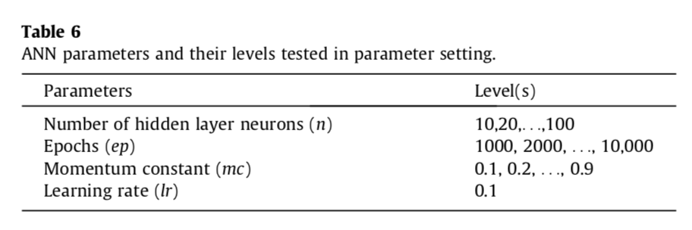
CÁC MÔ HÌNH DỰ ĐOÁN
Mô hình ANN (Artificial Neuron Network):
Là một mạng lưới dày đặc các nơ-ron liên kết với nhau được kích hoạt dựa trên các đầu vào. Mạng nơ-ron 3 lớp feedforward được sử dụng.
Đầu vào là 10 chỉ số kỹ thuật. Lớp đầu ra có một nơ-ron duy nhất ứng với log sigmoid như là hàm chuyển. Điều này dẫn đến đầu ra giá trị liên tục trong khoảng [0,1].
Lấy ngưỡng 0,5 để dự đoán chuyển động lên hoặc xuống.

Slide 17
CÁC MÔ HÌNH DỰ ĐOÁN
Notes:
This results in a continuous value output between 0 and 1. A threshold of 0.5 is used to determine the up or down movement prediction. For the output value greater than or equal to 0.5, prediction is considered to be the up movement else the down movement.
The ANN model parameters are number of hidden layer neurons (n), value of learning rate (lr), momentum constant (mc) and number of epochs (ep). To determine them efficiently, ten levels of n, nine levels of mc and ten levels of ep are tested in the parameter setting experiments. Initially, value of lr is fixed to 0.1.
These settings of parameters yield a total of 10 􏰂 10 􏰂 9 1⁄4 900 treatments for ANN for one stock. Considering two indices and two stocks, total of 3600 treatments for ANN are carried out.
The top three parameter combinations that resulted in the best average of training and holdout perfor- mances are selected as the top three ANN models for comparison experiments on comparison data set. For these top performing models learning rate lr is varied in the interval of [0.1, 0.9].

Slide 18
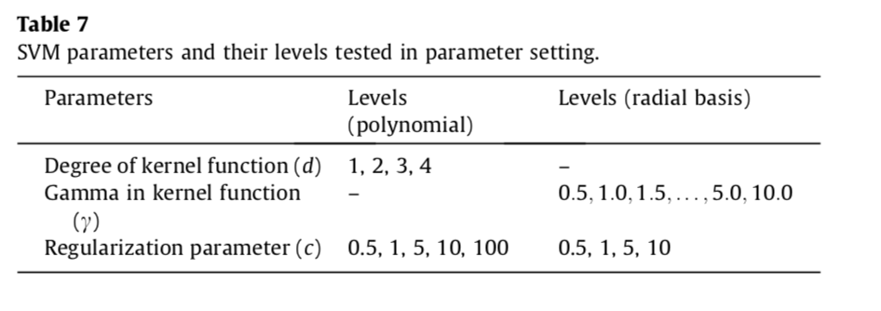
CÁC MÔ HÌNH DỰ ĐOÁN
Mô hình SVM (Support Vector Machine):
Có 2 loại chính là: Support Vector Classification (SVC) và Support Vector Regression (SVR).
Mục tiêu của SVM là xác định siêu phẳng có biên tối đa. Ý tưởng là khoảng cách từ mặt phẳng tới điểm mẫu positive và negative là tối đa và bằng nhau.
Notes:
The polynomial and radial basis kernel functions are used by us and they are shown in Eqs.
where d is the degree of polynomial function and c is the constant of radial basis function.
To determine them efficiently, four levels on d, ten levels of c and 4 to 5 levels of c are tested in the parameter setting experi- ments

Slide 19
CÁC MÔ HÌNH DỰ ĐOÁN
Mô hình Random Forest:
Mô hình học của kỹ thuật này được biểu diễn dưới dạng cây, được gọi là cây quyết định.
Ý tưởng là một bộ phân loại không đủ phân biệt giữa nhiễu và mẫu.
Vì vậy nó thực hiện lấy mẫu với sự thay thế sao cho n cây được học. Mỗi cây được học bằng 3 đặc trưng ngẫu nhiên.
Số lượng cây trong toàn bộ n cây được coi là tham số, được thay đổi từ 10 đến 200 với bước tăng 10 mỗi lần.
Đối với 1 cổ phiếu, các thiết lập này mang lại tổng cộng 20 phương pháp. Với 2 cổ phiếu và 2 chỉ số giá, tổng số 80 phương pháp được thực hiện.

Slide 20
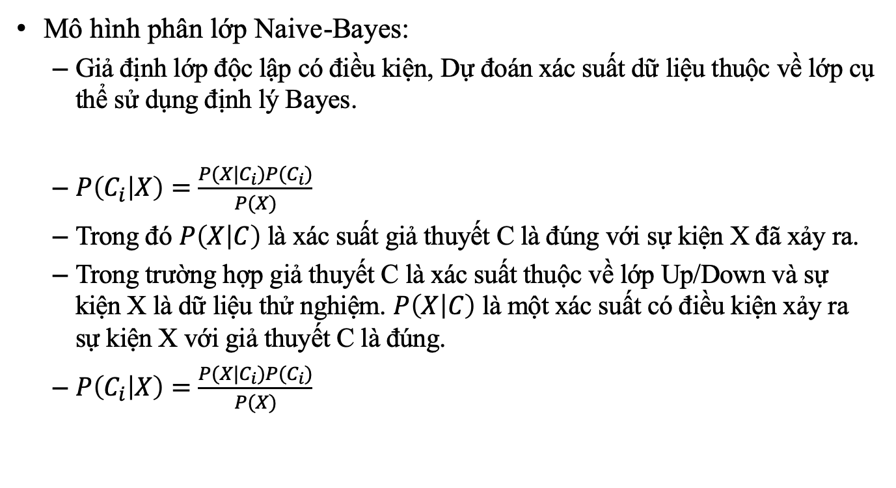
CÁC MÔ HÌNH DỰ ĐOÁN
Mô hình phân lớp Naive-Bayes:
Giả định lớp độc lập có điều kiện, Dự đoán xác suất dữ liệu thuộc về lớp cụ thể sử dụng định lý Bayes.
$P\left(C_{i} | X\right)=\frac{P(X|C_{i})P(C_{i})}{P(X)}$
Trong đó $P\left(X | C\right)$ là xác suất giả thuyết C là đúng với sự kiện X đã xảy ra.
Trong trường hợp giả thuyết C là xác suất thuộc về lớp Up/Down và sự kiện X là dữ liệu thử nghiệm. $P\left(X | C\right)$ là một xác suất có điều kiện xảy ra sự kiện X với giả thuyết C là đúng.
$P\left(C_{i} | X\right)=\frac{P(X|C_{i})P(C_{i})}{P(X)}$

Slide 21
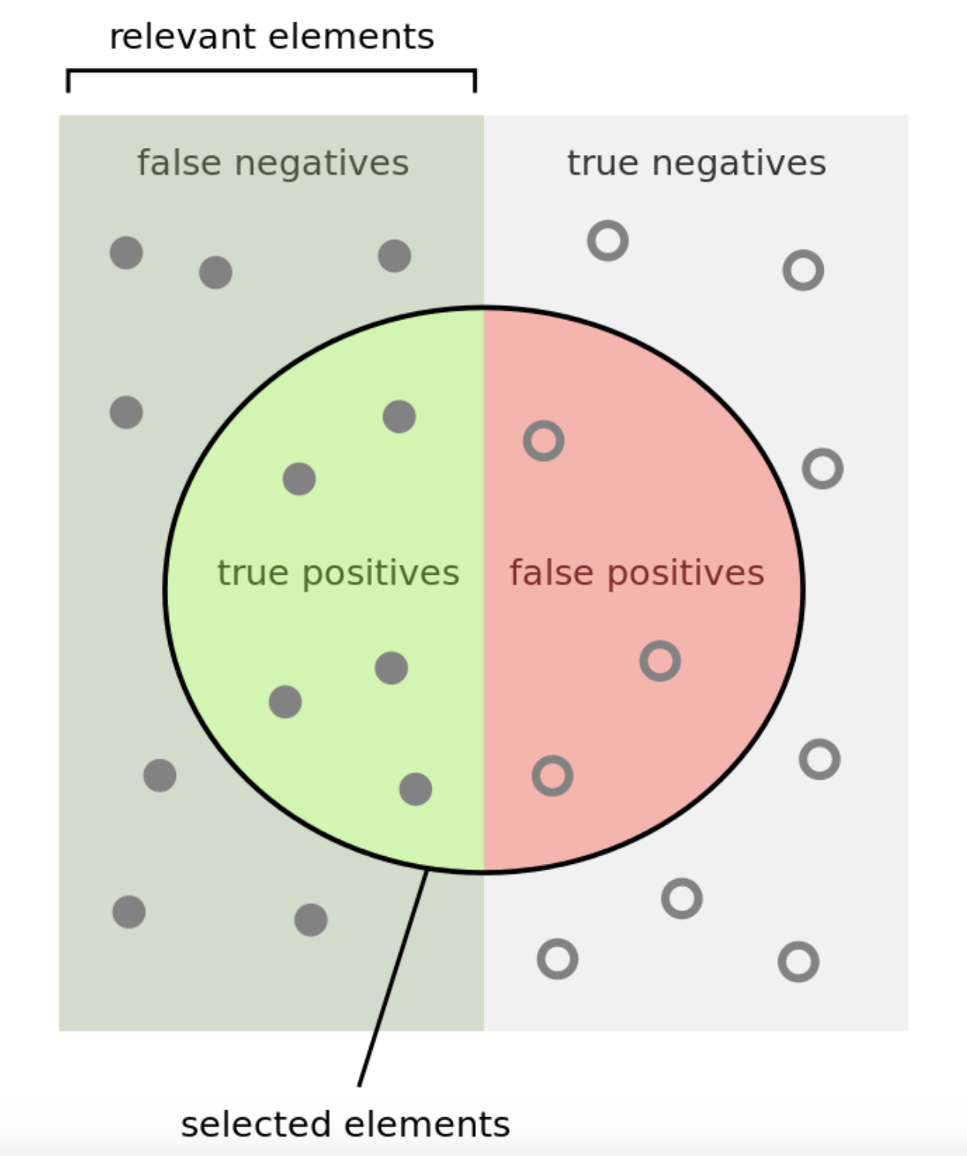
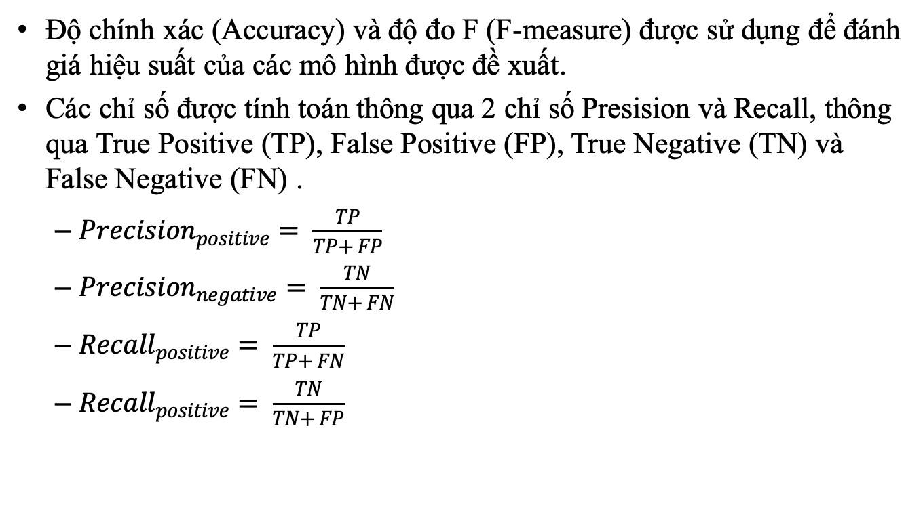
KẾT QUẢ THỰC NGHIỆM
Độ chính xác (Accuracy) và độ đo F (F-measure) được sử dụng để đánh giá hiệu suất của các mô hình được đề xuất.
Các chỉ số được tính toán thông qua 2 chỉ số Presision và Recall, thông qua True Positive (TP), False Positive (FP), True Negative (TN) và False Negative (FN) .
${Precision}_{positive}= \frac{TP}{TP+ FP}$
${Precision}_{negative}= \frac{TN}{TN+ FN}$
${Recall}_{positive}= \frac{TP}{TP+ FN}$
${Recall}_{positive}= \frac{TN}{TN+ FP}$

Slide 22
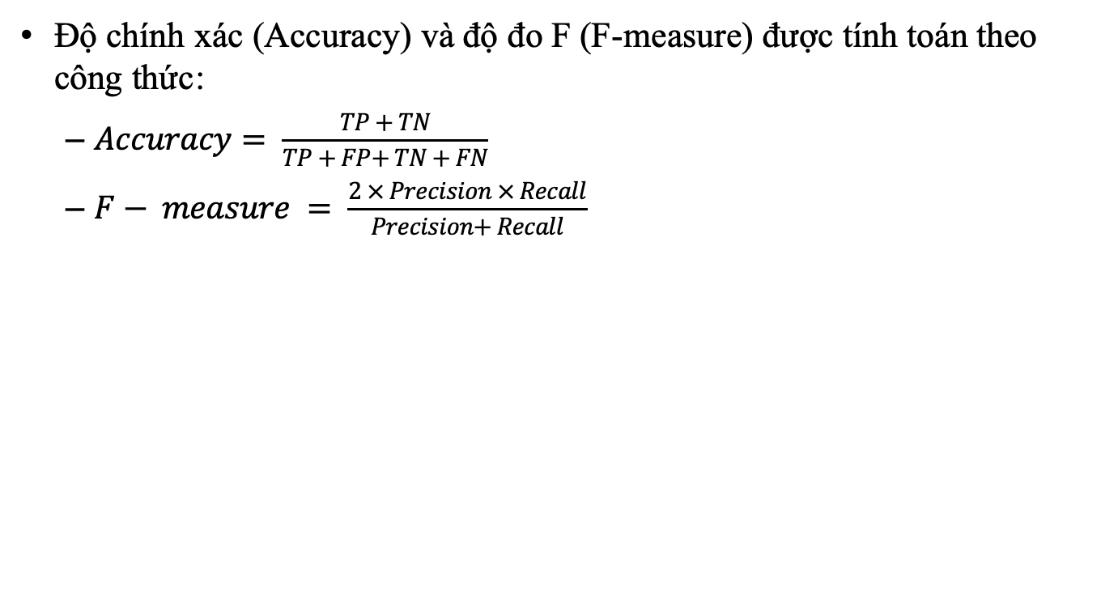
KẾT QUẢ THỰC NGHIỆM
Độ chính xác (Accuracy) và độ đo F (F-measure) được tính toán theo công thức:
$Accuracy= \frac{TP + TN}{TP + FP+ TN + FN}$
$F− measure = \frac{2 × Precision × Recall}{Precision+ Recall}$

Slide 23
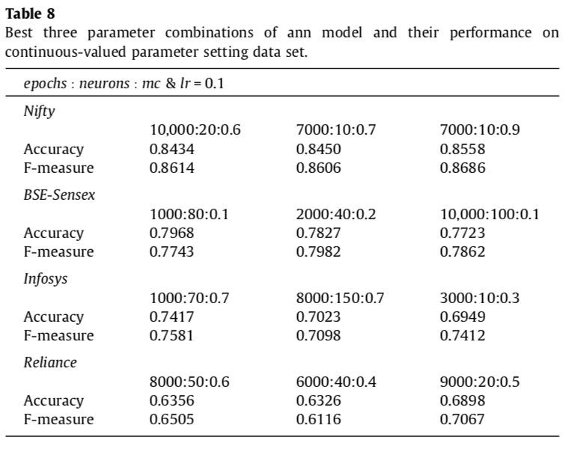
KẾT QUẢ THỰC NGHIỆM
Kết quả mô hình ANN

Slide 24
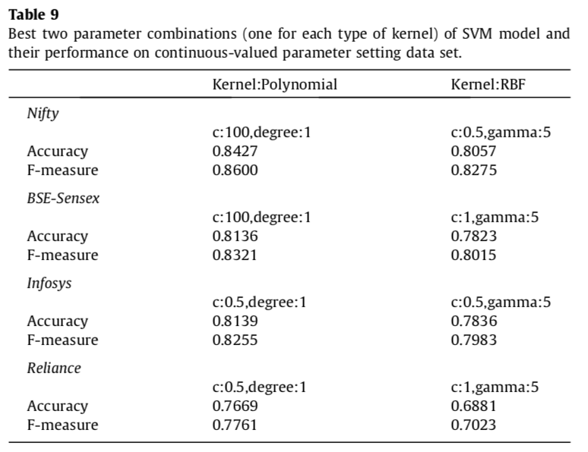
KẾT QUẢ THỰC NGHIỆM
Kết quả mô hình SVM

Slide 25
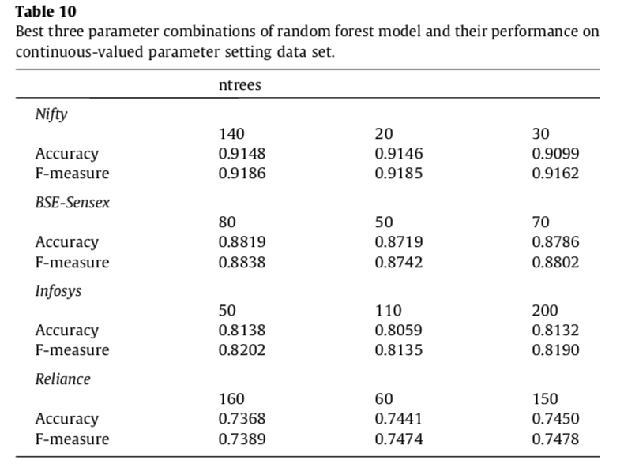
KẾT QUẢ THỰC NGHIỆM
Kết quả mô hình Random forest

Slide 26
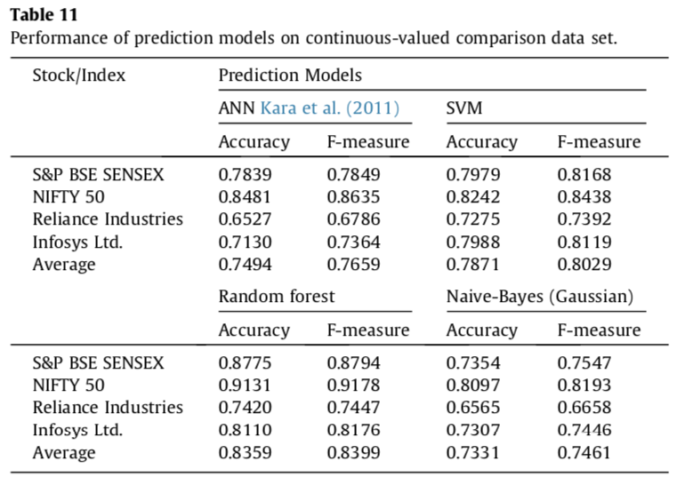
KẾT QUẢ THỰC NGHIỆM
Thống kê các kết quả

Slide 27
KẾT QUẢ THỰC NGHIỆM
Nhận xét:
Các bảng kết quả sử dụng dữ liệu đầu vào liên tục.
Naive-Bayes với quy trình Gaussian là ít chính xác nhất trong khi Random forest là chính xác nhất với độ chính xác trung bình gần 84%.

Slide 28
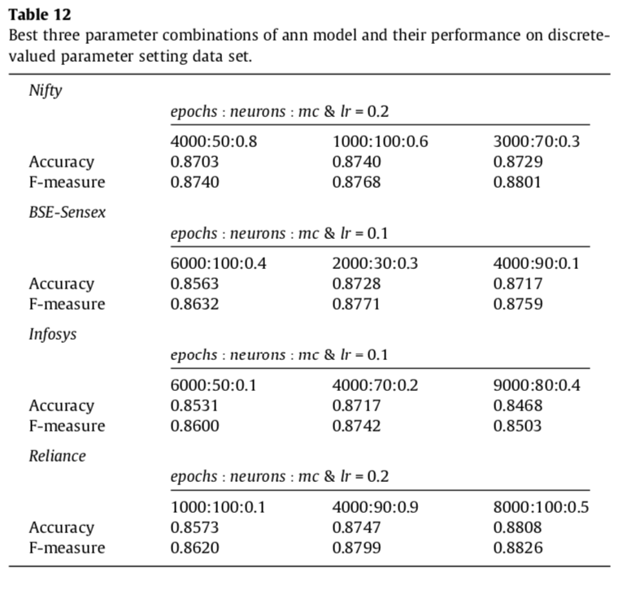
KẾT QUẢ THỰC NGHIỆM
Kết quả mô hình ANN

Slide 29
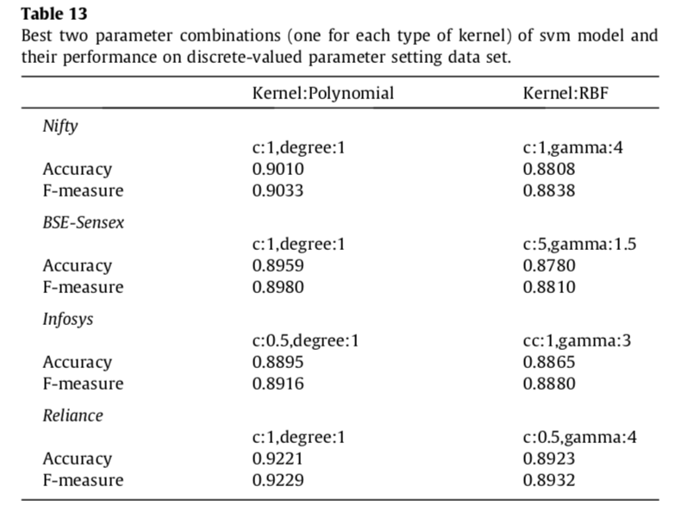
KẾT QUẢ THỰC NGHIỆM
Kết quả mô hình SVM

Slide 30
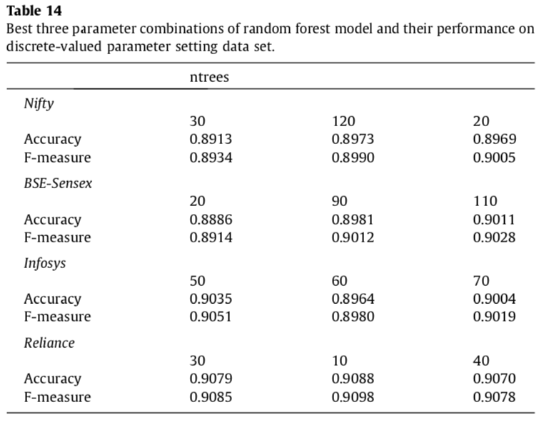
KẾT QUẢ THỰC NGHIỆM
Kết quả mô hình Random forest

Slide 31
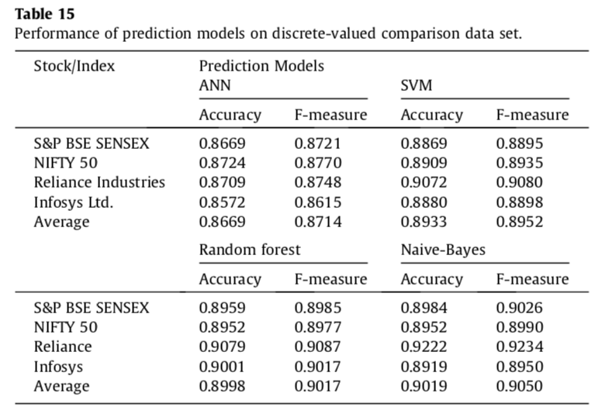
KẾT QUẢ THỰC NGHIỆM
Thống kê các kết quả:

Slide 32
KẾT QUẢ THỰC NGHIỆM
Nhận xét:
Tất cả các mô hình hoạt động tốt với dữ liệu đầu vào riêng biệt nhưng SVM, Random forest và Naive-Bayes hoạt động tốt hơn ANN.
Độ chính xác của 3 mô hình trên là gần 90%.

Slide 33
KẾT QUẢ THỰC NGHIỆM
Nhận xét về kết quả thực nghiệm:
Dữ liệu thị trường chứng khoán là một ví dụ về dữ liệu không cố định. Tại thời điểm cụ thể có thể có xu hướng (trends) , chu kỳ (cycles), “random walk” hoặc kết hợp cả ba.
Hiệu suất của các mô hình khi sử dụng dữ liệu xác định xu hướng tốt hơn nếu so với dữ liệu liên tục.
Vì mục tiêu là dự đoán hướng di chuyển hoặc xu hướng, nên dữ liệu xác định xu hướng phù hợp hơn.
=> Dữ liệu xác định xu hướng về bản chất là rời rạc, thống kê về việc cổ phiếu được mua quá mức hay bán quá mức và độc lập với giá trị. Do đó, trong tương lai có thể đóng vai trò là thước đo tốt hơn về tình trạng cổ phiếu thay vì kịch bản khi chúng được gửi lại dưới dạng giá trị liên tục.

Slide 34
KẾT LUẬN
Nhiệm vụ tập trung là dự đoán hướng di chuyển cho các chỉ số chứng khoán và giá cổ phiếu.
So sánh hiệu suất của 4 mô hình trên dữ liệu 10 năm của CNX Nifty, S & P BSE Sensex, Infosys Ltd. và Reliance Industries từ thị trường chứng khoán Ấn Độ.
Mười thông số kỹ thuật phản ảnh cổ phiếu và chỉ số giá. Lớp dữ liệu xác định xu hướng chuyển đổi dữ liệu liên tục thành +1 hoặc -1 biểu thị tăng hoặc giảm.

Slide 35
KẾT LUẬN
Đối với dữ liệu liên tục, Bayes cho hiệu suất thấp nhất (73,3%), cao nhất là Random forest (83,56%)
Đối với dữ liệu xác định xu hướng, hiệu suất cải thiện đáng kể: ANN (86,69%), SVM (89,33%), Random forest (89,98%) và Bayes (90,19%)
=> Thành công của phương pháp đề xuất dựa trên phương pháp đầu tư của con người, khuyến khích mô phỏng phương pháp ra quyết định của con người và sử dụng thuật toán học máy cho các vấn đề trong các lĩnh vực khác nhau.

Slide 36
 | GOOG | AAPL | AMZN | DJI | GSPC | NDX
Random Forest | 0.75 | 0.78 | 0.8 | 0.75 | 0.75 | 0.79
Naïve Bayes | 0.62 | 0.64 | 0.63 | 0.66 | 0.65 | 0.68
SVM
ANN | 0.62 | 0.65 | 0.65 | 0.64 | 0.65 | 0.68
 | GOOG | AAPL | AMZN | DJI | GSPC | NDX
Random Forest | 0.78 | 0.83 | 0.84 | 0.81 | 0.8 | 0.85
Naïve Bayes | 0.75 | 0.78 | 0.77 | 0.8 | 0.78 | 0.81
SVM
ANN | 0.76 | 0.79 | 0.78 | 0.78 | 0.79 | 0.81

